Slide 1
BÁO CÁO TIẾN ĐỘ LẦN 2 · 23/09/2026
Nhận diện bệnh trên lá cà chua kèm phần giải thích
Ba con số dưới đây là toàn bộ nội dung báo cáo hôm nay.
99,60 %
30,81 %
91,18 %
Trên ảnh phòng chụp
Khi đem ra ảnh chụp thật
Bộ chặn cho qua lá thật
2.719 ảnh kiểm tra mô hình chưa từng thấy. Macro-F1 99,55 %, sai 11 ảnh.
742 ảnh PlantDoc. Tụt 68,79 điểm — đây là vấn đề lớn nhất của đề tài.
Đồng thời chặn 96,78 % ảnh không phải lá cà chua.
Notes:
Mở đầu bằng ba con số. 99,60 là kết quả trên ảnh phòng chụp, 30,81 là khi ra ảnh thật, 91,18 là bộ chặn.

Slide 2
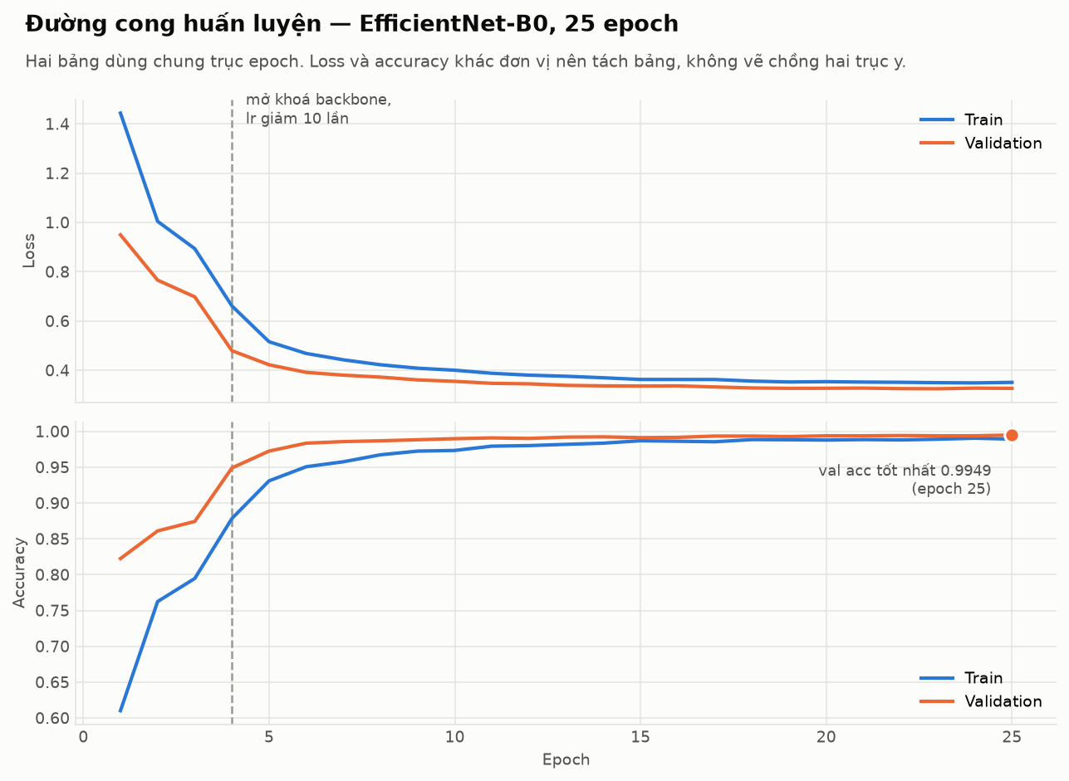
Mô hình và cách huấn luyện
EfficientNet-B0, học chuyển giao từ ImageNet
4,02 triệu tham số — nhẹ nhất trong các kiến trúc nhóm cân nhắc
PlantVillage cà chua: 18.160 ảnh, 10 lớp bệnh
Chia 70/15/15 theo từng lớp, seed 42, đã kiểm chứng không rò rỉ ảnh
Hai giai đoạn: đóng băng 3 epoch, rồi mở khoá và giảm tốc độ học 10 lần
25 epoch, 29,6 phút trên card RTX 4060 Ti
Vì sao dừng ở 25 epoch?
Epoch 15 đã đạt 0,9912; chạy thêm 10 epoch nữa chỉ lên 0,9949 — đổi 10 epoch lấy 0,37 điểm. Cơ chế dừng sớm không hề kích hoạt, nghĩa là mô hình không bị quá khớp. Chỗ nghẽn của đề tài nằm ở ảnh thật, không nằm ở 0,4 điểm còn lại.
Đường đứt nét là lúc mở khoá phần trích đặc trưng ở epoch 4.
Notes:
Nhấn: chia tập minh bạch và có kiểm chứng không rò rỉ — đó là điểm phần lớn bài báo không nói rõ.

Slide 3
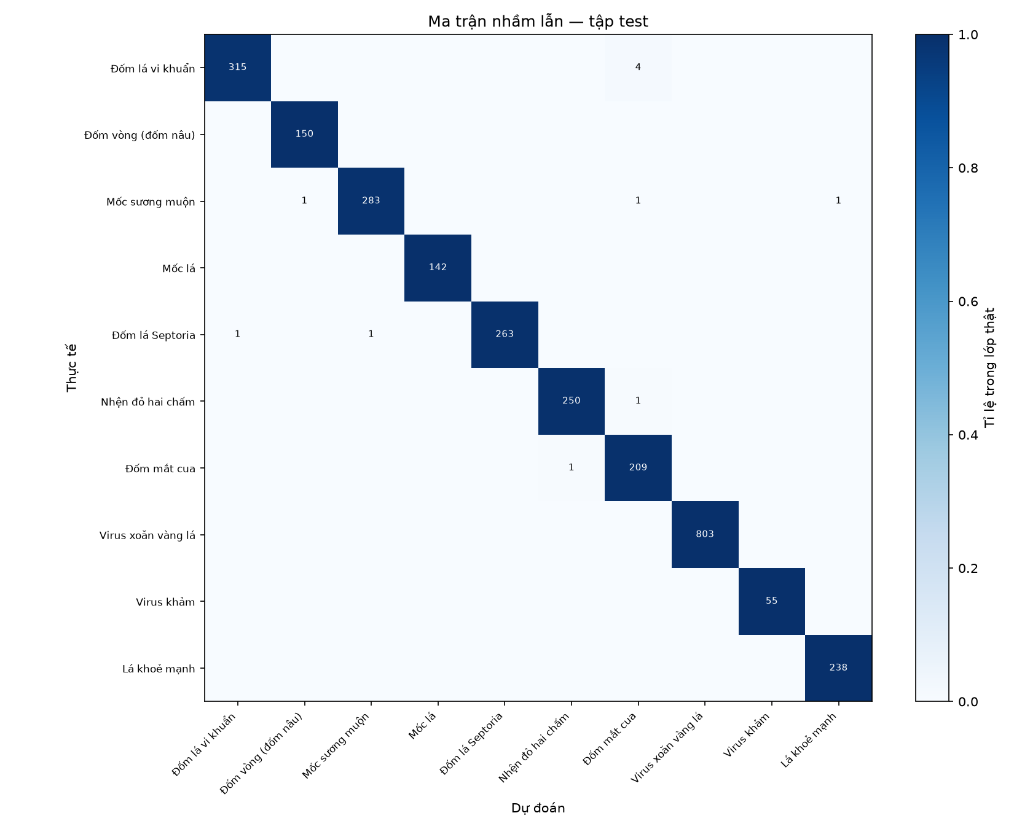
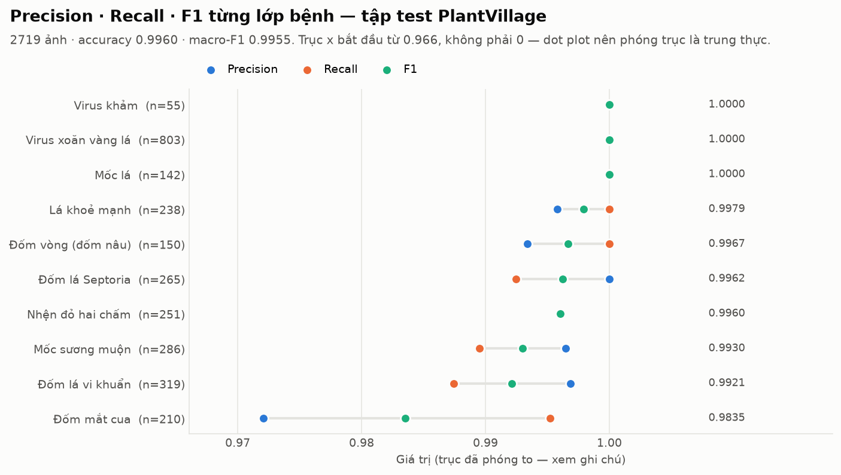
Kết quả trên tập kiểm tra
2.719 ảnh mô hình chưa từng thấy trong lúc học
99,60 %
Độ chính xác
99,55 %
Macro-F1
11 / 2.719
Số ảnh đoán sai
Ma trận nhầm lẫn
Ba chỉ số của từng lớp bệnh (trục ngang bắt đầu từ 0,966)
Không ca nào sai vô lý về mặt bệnh học. Đáng lo nhất là một ảnh mốc sương muộn bị đoán thành lá khoẻ — chiều ngược lại không xảy ra lần nào.
Notes:
Lớp yếu nhất là đốm đích F1 0,9835. Ba lớp đạt tuyệt đối: mốc lá, virus xoăn vàng lá, virus khảm.

Slide 4
Vì sao chọn EfficientNet-B0 mà không chọn ResNet
Số trong bảng do nhóm tự đo trên máy mình, không lấy từ bài báo
Kiến trúc | Tham số | Thời gian CPU | Dung lượng | Lưới Grad-CAM
EfficientNet-B0 (đang dùng) | 4,02 triệu | 28,8 ms | 16,1 MB | 7 × 7
ResNet18 | 11,18 triệu | 35,6 ms | 44,7 MB | 7 × 7
EfficientNet-B3 | 10,71 triệu | 82,6 ms | 42,8 MB | 10 × 10
ResNet50 | 23,53 triệu | 83,7 ms | 94,1 MB | 7 × 7
1
Độ chính xác không phải lý do
2
Phải nhét mô hình vào điện thoại
3
Máy demo không có card đồ hoạ
Trên cà chua, ResNet50 được công bố 99,48 % so với 99,60 % của nhóm. Chênh 0,12 điểm, nằm trong nhiễu.
App có chẩn đoán khi mất mạng nên mô hình đóng gói vào file cài: 16 MB so với khoảng 94 MB.
Chạy trên CPU, B0 nhanh hơn ResNet50 khoảng 2,9 lần.
Notes:
Nếu hỏi: chọn B0 không phải vì chính xác hơn, mà vì cùng độ chính xác với khoảng 1/6 số tham số của ResNet50.

Slide 5
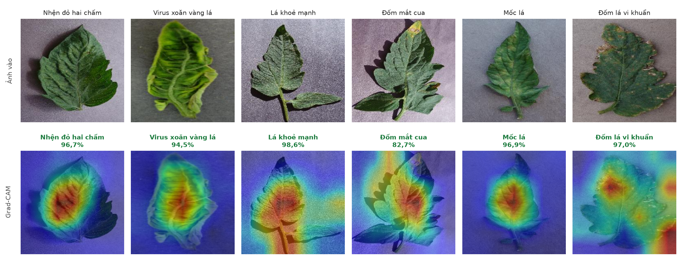
Mô hình nhìn vào đâu để kết luận
Hàng trên: ảnh vào và kết luận của mô hình · Hàng dưới: vùng mô hình dựa vào (Grad-CAM)
Vì sao chọn Grad-CAM?
Nó tính được ngay trong một lần chạy mô hình, đủ nhanh cho ứng dụng thật. LIME và Score-CAM phải gọi mô hình thêm hàng trăm lần cho mỗi ảnh, còn SHAP thì nặng hơn nữa.
Notes:
Đây là phần khác biệt của đề tài: heatmap được chuyển thành vùng khoanh kèm câu tiếng Việt cho nông dân.

Slide 6
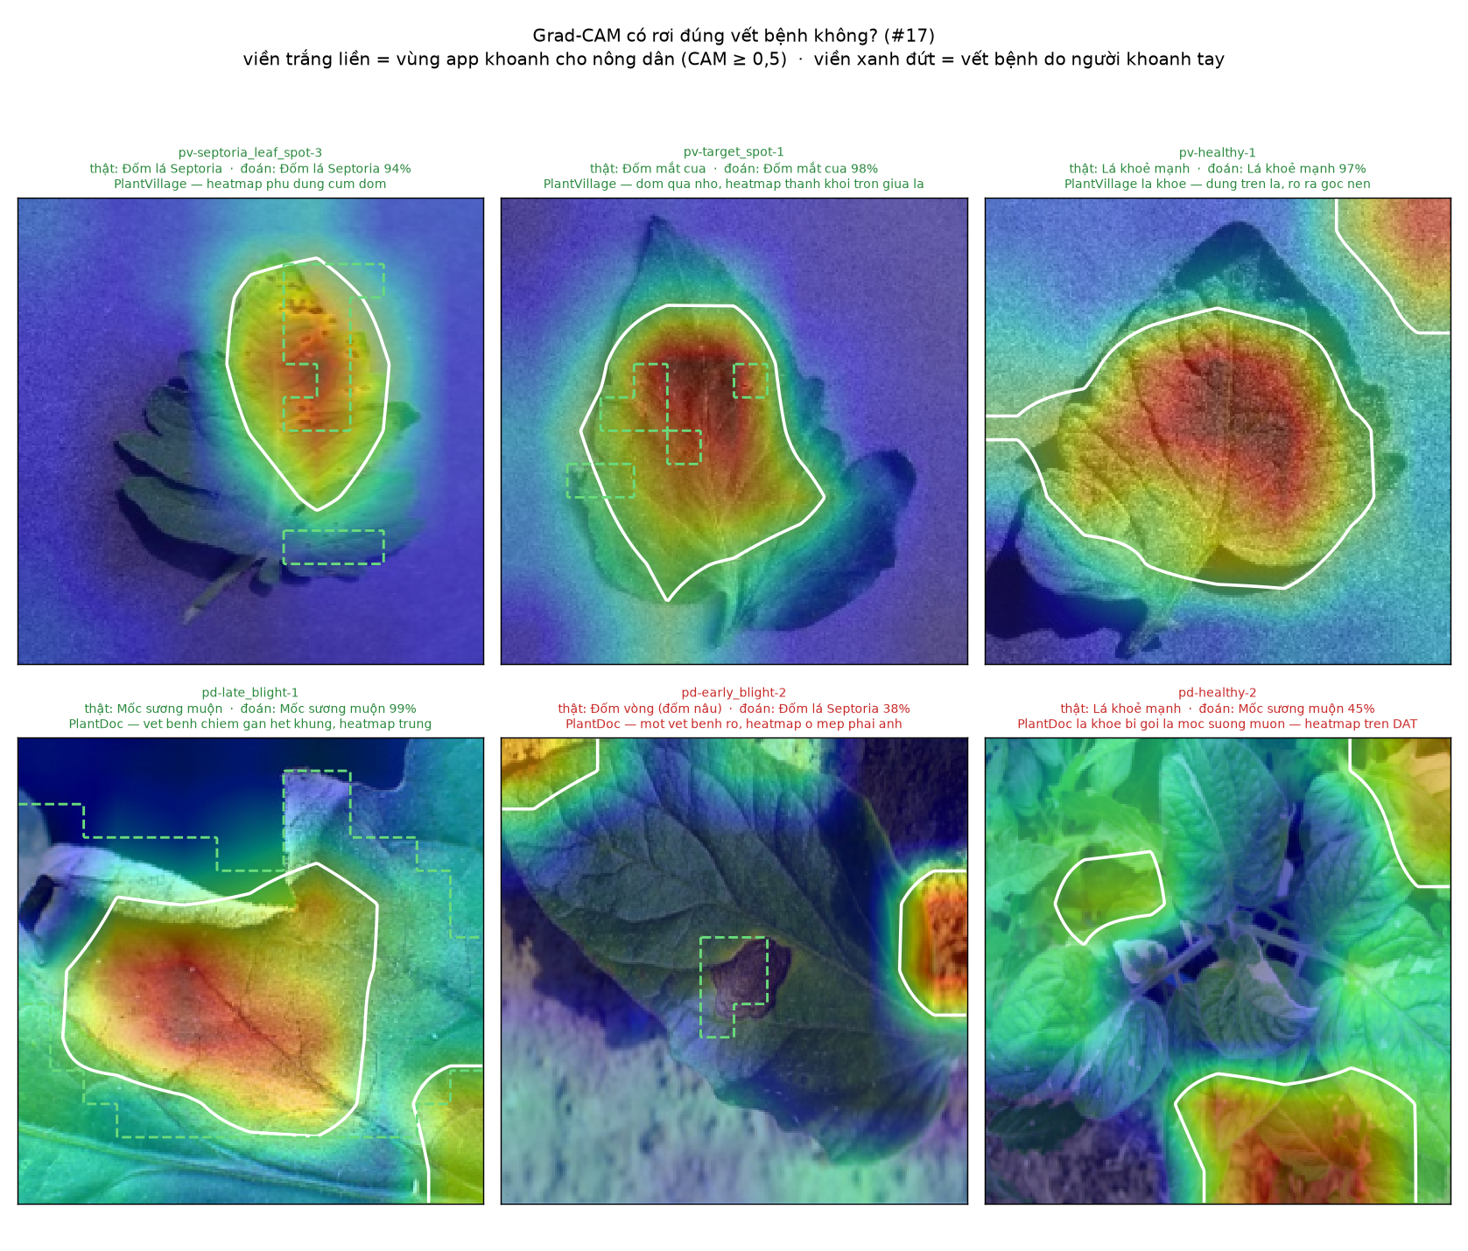
Grad-CAM có rơi đúng vết bệnh không?
Nhóm khoanh tay vết bệnh trên 56 ảnh rồi đối chiếu
0,41
Ảnh phòng chụp
Mức ưu tiên vào vùng lá. 0 là đoán mò, 1 là hoàn hảo.
0,03
Ảnh chụp thật
Khoảng tin cậy chứa số 0 — chưa chứng minh được mô hình ưu tiên lá hơn nền.
Kết luận: đủ tin cậy để hiển thị với ảnh phòng chụp, chưa đủ với ảnh chụp thật bên ngoài. Khả năng tìm ra vết bệnh thì không tụt — thứ hỏng là khả năng không nhìn ra ngoài lá.
Notes:
Viền trắng liền là vùng app khoanh cho nông dân, viền xanh đứt là vết bệnh do người khoanh tay.

Slide 7
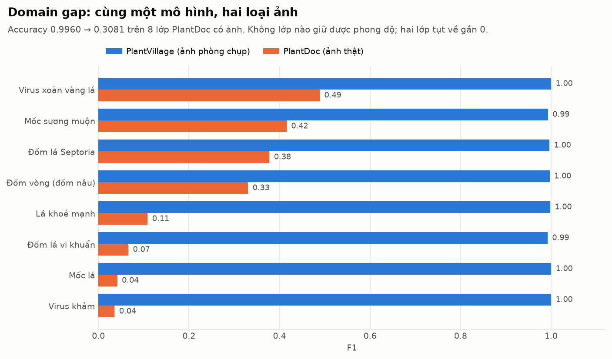
Khoảng cách miền dữ liệu (domain gap)
Mô hình học trên ảnh phòng chụp, khi gặp ảnh chụp thật thì làm việc kém hẳn
99,60 %
→
30,81 %
Tụt 68,79 điểm khi chuyển sang 742 ảnh PlantDoc — ảnh thu ngoài thực tế.
Ảnh huấn luyện: một phiến lá ngắt rời, nền xám đều, lá nằm giữa khung.
Ảnh thật: nền lộn xộn, nhiều lá chồng nhau, nắng gắt, lá chỉ chiếm một phần khung.
Bài báo gốc của PlantVillage cũng báo 99,35 % xuống 31,40 % — nhóm lệch 0,6 điểm, tức phép đo của nhóm đúng.
Hướng xử lý sắp tới: cắt lấy vùng lá trước khi đưa vào phân loại.
F1 từng lớp trên hai bộ ảnh. Không lớp nào giữ được phong độ; hai lớp tụt về gần 0.
Notes:
Hai khoảng tin cậy 95 % không chồng lấn: 99,24-99,79 so với 27,59-34,23.

Slide 8
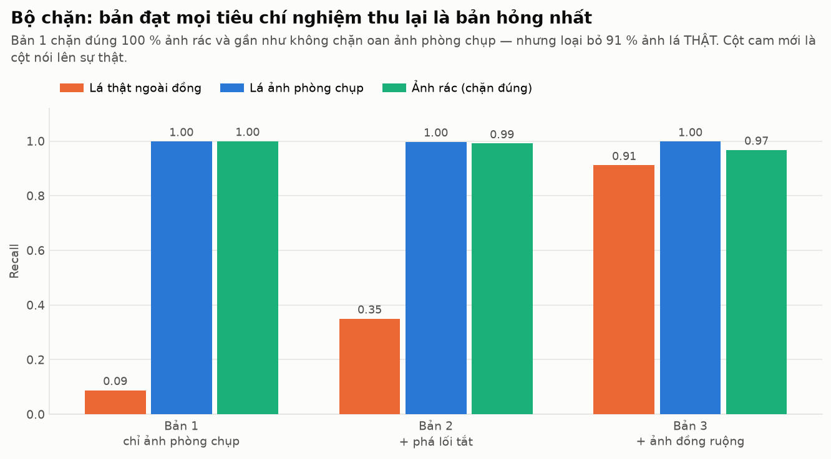
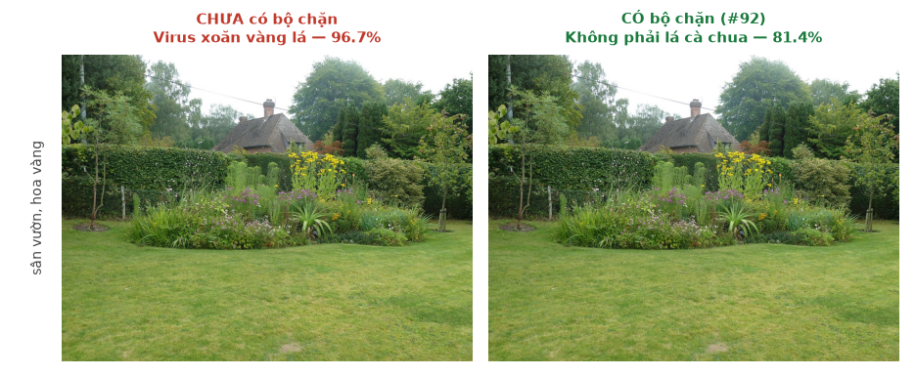
Mô hình chặn ảnh không phải lá cà chua
Một mảnh bìa carton từng được kết luận là mốc sương muộn 84,5 %
Đặt ngưỡng tin cậy không đủ: ở ngưỡng 0,90 vẫn lọt ảnh đạt 0,967.
Nên dựng một mô hình 2 lớp riêng đứng trước mô hình bệnh.
Kết quả: cho qua 91,18 % lá thật, chặn 96,78 % ảnh rác.
Bài học đáng giá nhất
Ba bản đã chạy. Cột cam phản ánh đúng tình huống dùng thật.
Bản đầu đạt đủ mọi tiêu chí nhóm tự đặt ra mà vẫn hỏng: nó chặn oan 92 % ảnh lá thật. Lý do là nó học “ảnh phòng chụp hay ảnh mạng” chứ không học “lá hay không phải lá” — vì lớp dương và lớp âm lấy từ hai nguồn ảnh khác nhau.
Cùng một tấm ảnh sân vườn: trái là kết luận khi chưa có bộ chặn, phải là sau khi có.
Notes:
Điểm yếu còn lại: lá cây khác cùng họ Cà (khoai tây, cà tím) vẫn lọt 8 trên 60 ảnh.

Slide 9
Ba bài báo nền cho đề tài
DỮ LIỆU
MÔ HÌNH
GIẢI THÍCH (XAI)
PlantDoc: A Dataset for Visual Plant Disease Detection
EfficientNet: Rethinking Model Scaling for CNNs
Grad-CAM: Visual Explanations from Deep Networks
Singh và cộng sự · CoDS-COMAD 2020
Tan và Le · ICML 2019
Selvaraju và cộng sự · ICCV 2017
Bộ ảnh chụp ngoài thực tế nhóm dùng để đo domain gap. Chọn được vì nó chia sẵn thư mục theo từng lớp, tên thư mục viết rõ bằng chữ nên không phải đoán nhãn, và phần cà chua có 744 ảnh trên 8 lớp.
Kiến trúc nhóm đang dùng. Ý chính là phóng to mạng theo cả ba chiều cùng lúc thay vì một chiều, nhờ đó đạt độ chính xác tương đương các mạng lớn hơn nhiều lần mà nhẹ hơn hẳn.
Kỹ thuật sinh bản đồ nhiệt của đề tài. Chính tác giả tự nhận phương pháp chỉ cho ra bản đồ định vị thô — nhóm trích câu này khi bị hỏi vì sao heatmap không sắc nét.
github.com/pratikkayal/PlantDoc-Dataset
arxiv.org/abs/1905.11946
arxiv.org/abs/1610.02391
Bài gần đề tài nhất là XSE-TomatoNet (MethodsX 2025) — cũng EfficientNet-B0 kèm Grad-CAM cho cà chua, nhưng họ dừng ở bản đồ nhiệt kỹ thuật, còn nhóm chuyển nó thành vùng khoanh kèm một câu tiếng Việt cho nông dân.
Notes:
Nhóm lập danh mục 46 bài chia 8 nhóm; ba bài trên là ba bài ảnh hưởng trực tiếp tới quyết định kỹ thuật.

